Slide 1

Metodología SCRUM
INTEGRANTES
Emanuel Bellido Fernández
David Larico
Marvin Leonardo Quispe Callasi

Slide 2


INTRODUCCIÓN
Hubo un momento en la historia del desarrollo de software en la que introducir cambios en el proyecto era casi imposible por su alto costo.
Las metodologías clásicas de desarrollo no estaban diseñadas para el cambio en los requerimientos del proyecto ya que eran muy rígidas, se requería entonces otro tipo de metodologías, fue así como nacieron las metodologías ágiles entre ellas SCRUM.

Slide 3
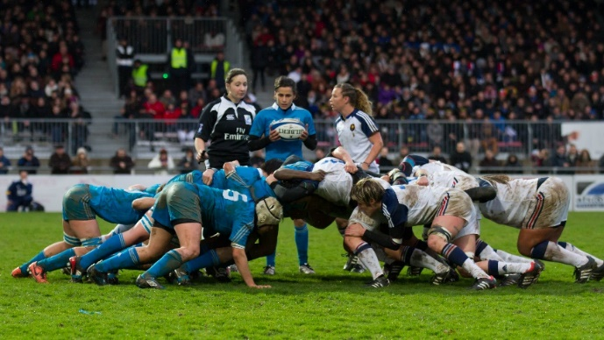

Historia
El origen del concepto lo encontramos en 1986, año en que se realizaron estudios sobre nuevos procesos de desarrollo software, utilizados en Japón y EE.UU. En los mencionados estudios se comparaba el patrón de trabajo de estos equipos con la colaboración de los jugadores de los equipos de Rugby, y su formación, llamada Scrum (Melé en español).
El primer Scrum se desarrollo en 1993, cuyo objetivo era el desarrollo de software.
Formalizado en 1995 gran cantidad de empresas empezaban a utilizar Scrum para el desarrollo de sus proyectos, desde empresas pequeñas a grandes multinacionales.
Más tarde, en 2001, 17 críticos con el modelo de desarrollo tradicional se reunieron para crear un manifiesto que corrigiera esta situación. De esta reunión surgieron cuatro valores y doce principios que rigen el desarrollo ágil de proyectos.
En 2011, Ken Schwaber y Jeff Sutherland decidieron publicar la guía oficial de SCRUM para plasmar las mejores prácticas y convirtiendo el libro en la guía definitiva del SCRUM
Jeff Sutherland y Ken Schwaber

Slide 4

CASO DE ÉXITO DE SCRUM
Había una realidad en aquella época donde los proyectos empezaban a alcanzar una gran dimensión y su planificación era muy compleja, los proyectos se alargaban y se iban de presupuesto, llevando a catástrofes como la del proyecto Sentinel del FBI, en el que después de invertir más de 100 millones de dólares, hubo que rehacer todo el Software de nuevo.

Slide 5

Metodología SCRUM
“Scrum es un marco de trabajo para el desarrollo y el mantenimiento de productos complejos. Esta Guía contiene la definición de Scrum. Esta definición consiste en los roles, eventos y artefactos de Scrum y las reglas que los relacionan.”
Ken Schwaber y Jeff Sutherland

Slide 6

Pilares de SCRUM

Slide 7
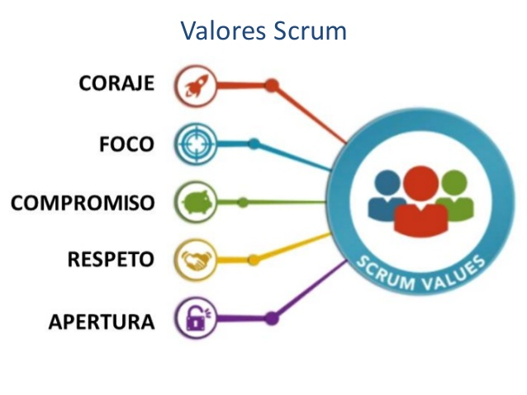
VALORES de SCRUM
Cuando el Equipo Scrum incorpora y vivencia los valores de compromiso, coraje, foco, apertura y respeto, los pilares Scrum de transparencia, inspección y adaptación se materializan y fomentan la confianza en todo el mundo. Los miembros del Equipo Scrum aprenden y exploran estos valores a medida que trabajan en los eventos, roles y artefactos de Scrum.

Slide 8
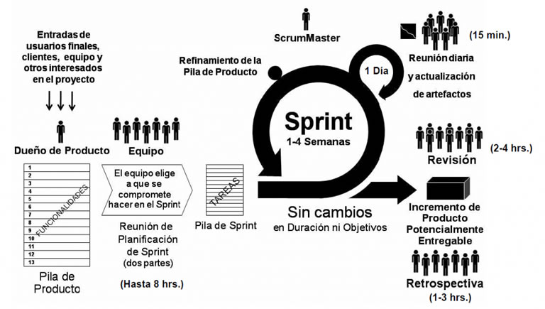
Esquema Básico Para La Metodología SCRUM

Slide 9
ROLES
En Scrum se definen tres roles principales: El Product Owner, el Scrum Master y el Equipo de desarrollo. Un equipo Scrum está compuesto de 3 a 9 miembros más el Scrum Master. Cada uno de estos roles en Scrum tiene sus responsabilidades muy definidas y rinde cuentas por distintos motivos
Product Owner: Es el responsable del proyecto. Habla por el “cliente”, y asegura que el equipo entienda y cumpla sus expectativas. Es la función de mayor responsabilidad.
Scrum Master: Tiene dos funciones, gestionar el proceso Scrum y ayudar a eliminar impedimentos. Lidera las reuniones y ayuda al equipo a minimizar los obstáculos para cumplir con el objetivo del Sprint, es un “facilitador”.
Scrum Team: Son las personas que se encargan de desarrollar las actividades y cumplir con los requerimientos del proyecto. El Equipo está formado por entre 3 y 9 profesionales que se encargan de desarrollar el proyecto. Independientemente de cuales sean sus roles internos, en el equipo solo hay un rol, el de miembro del equipo. El equipo se auto gestiona y decide cual es la mejor manera de conseguir entregar un incremento de producto al final del sprint, asume su propia responsabilidad y rinde cuentas al final de cada sprint.

Slide 10
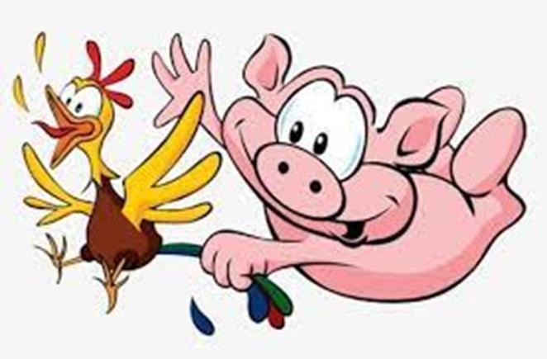
GRUPO DE ROLES
Roles cerdo: Los Cerdos son los que están comprometidos con el proyecto y el proceso Scrum; ellos son los que "ponen el jamón en el plato".
Implican los roles de Product Owner, ScrumMaster y el Development team.
Roles gallina: Los roles gallina en realidad no son parte del proceso Scrum, pero deben tenerse en cuenta. Un aspecto importante de una aproximación ágil es la práctica de involucrar en el proceso a los usuarios, expertos del negocio y otros interesados (stakeholders). Es importante que esa gente participe y entregue retroalimentación con respecto a la salida del proceso a fin de revisar y planear de cada sprint.
Implican los roles de Usuarios, Stakeholders, Managers

Slide 11
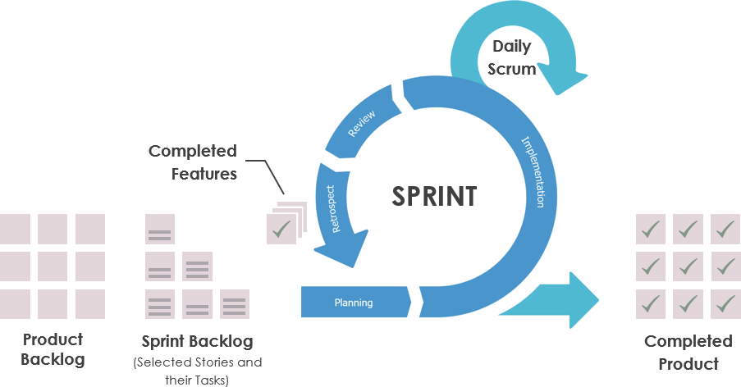
SPRINT
El corazón de Scrum es el Sprint, es un bloque de tiempo (time-box) de un mes o menos durante el cual se crea un incremento de producto “Terminado” utilizable y potencialmente desplegable. Es más conveniente si la duración de los Sprints es consistente a lo largo del esfuerzo de desarrollo. Cada nuevo Sprint comienza inmediatamente después de la finalización del Sprint anterior.

Slide 12
ARTEFACTOS
Los artefactos de Scrum representan trabajo o valor en diversas formas que son útiles para proporcionar transparencia y oportunidades para la inspección y adaptación. Los artefactos definidos por Scrum están diseñados específicamente para maximizar la transparencia de la información clave, necesaria para asegurar que todos tengan el mismo entendimiento del artefacto.
Product Backlog, La Lista de Producto es una lista ordenada de todo lo que podría ser necesario en el producto y es la única fuente de requisitos para cualquier cambio a realizarse en el producto. El Dueño de es el responsable.
Sprint Backlog es el conjunto de elementos de la Lista de Producto seleccionados para el Sprint, más un plan para entregar el Incremento de producto y conseguir el Objetivo del Sprint (Incremento terminado).

Slide 13
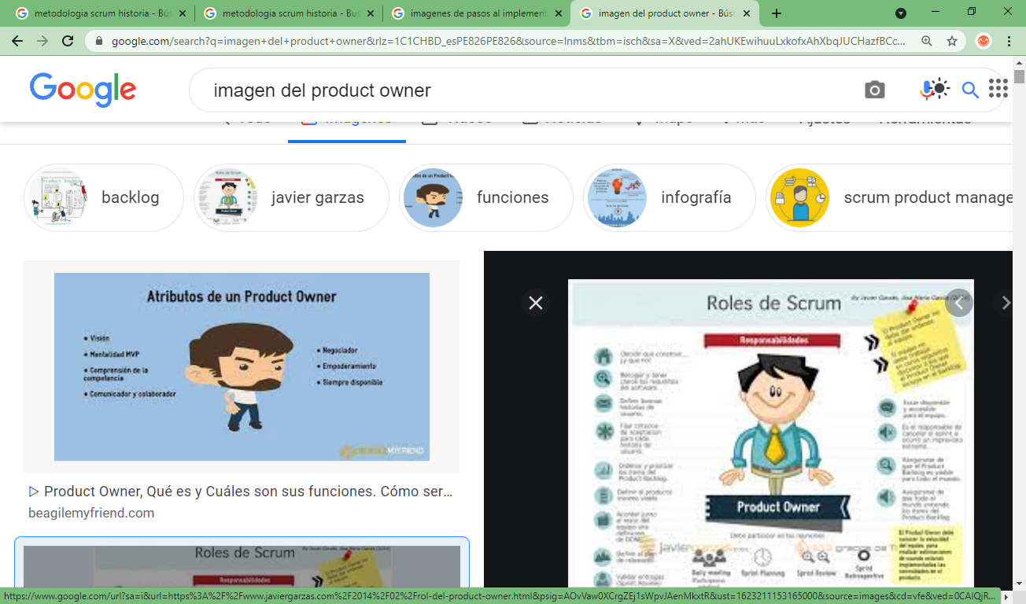

PASOS PARA LA IMPLEMENTACIÓN DE LA METODOLOGÍA SCRUM
:
SELECCIONAR EL PRODUCT OWNER. Seleccionar la persona que tiene la responsabilidad del proyecto, la voz del cliente y sabe cuáles son los objetivos.
SELECCIONAR EL SCRUM TEAM PARA DESARROLLAR EL PROYECTO. Seleccionar un equipo de entre 3 y 9 personas para desarrollar todas las actividades previstas

Slide 14
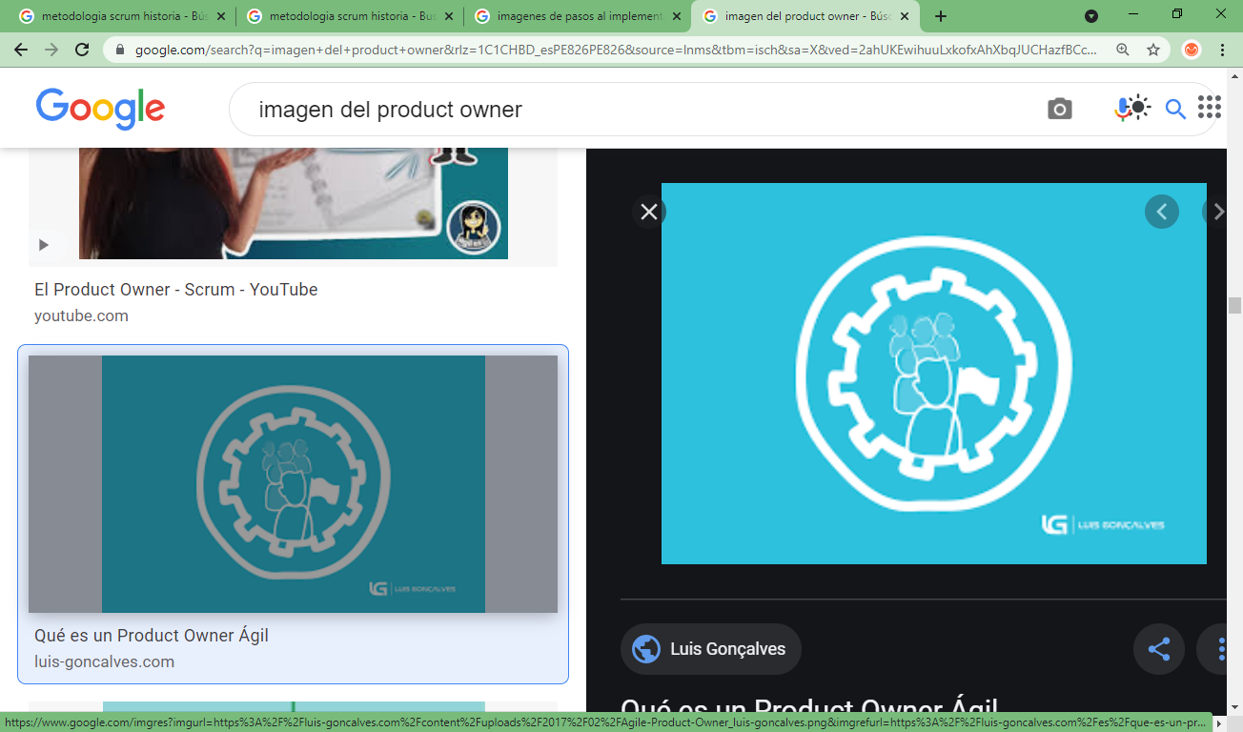

SELECCIONAR UN SCRUM MASTER PARA AYUDAR Y LIDERAR EL EQUIPO. Seleccionar la persona que conoce la metodología y se responsabiliza de conducir las iteraciones o Sprint definidos.
ELABORAR LA LISTA DE BLOQUES DEL PROYECTO O BACKLOG DEL PRODUCTO. Son los bloques del proyecto o stories, es decir la lista de todos los objetivos que deben conseguirse en el proyecto.
5. PRIORIZAR LOS BLOQUES DEL PROYECTO O BACKLOG DEL PRODUCTO. El equipo prioriza el nivel de importancia de los bloques que componen el proyecto.

Slide 15
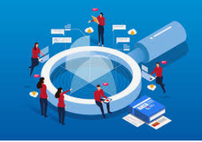

PLANIFICAR EL SPRINT, DEFINIR EL PLAZO Y EL OBJETIVO DE LO QUE SE QUIERE CONSEGUIR. El equipo hace una previsión de cuántos ítems ha de realizar en el sprint para conseguir completar uno de los objetivos definidos. Los Sprint duran entre 2 a 4 semanas
DEFINIR LA RELACIÓN DE ACTIVIDADES PARA COMPLETAR EL SPRINT DEFINIDO. El equipo deberá ir definiendo las actividades que componen el sprint planificado.
SCRUM DIARIO, REUNIÓN DIARIA PARA EL SEGUIMIENTO DE LAS ACTIVIDADES. Reunión diaria del equipo Scrum, durante un máximo de 15 minutos para revisar el trabajo realizado el día anterior y planificar las próximas acciones.
SCRUM DIARIO, REUNIÓN DIARIA PARA EL SEGUIMIENTO DE LAS ACTIVIDADES. Reunión diaria del equipo Scrum, durante un máximo de 15 minutos para revisar el trabajo realizado el día anterior y planificar las próximas acciones.
REVISIÓN DEL SPRINT Y RETROSPECTIVA DEL SPRINT, PROCESO DE MEJORA CONTINUA. Revisión del sprint es la reunión en la que el equipo muestra lo que ha construido durante el sprint La Retrospectiva del sprint, se realiza para reflexionar sobre todos aquellos aspectos necesarios para mejorar el proceso.

Slide 16
BENEFICIOS DE USAR SCRUM
El cumplimiento de las expectativas del cliente con el proyecto desarrollado gracias a la presentación de las demos de Sprint al cliente (Product Owner) que proporcionan un feedback al equipo.
Mayor flexibilidad ante los cambios, la metodología está pensada para adaptarse a los cambios, ya sean éstos requerimientos del cliente o modificaciones del mercado.
Reducción del Time To Market, al desarrollar las partes más importantes al inicio, el cliente dispone de partes de valor que puede empezar a utilizar antes.
Aumento de la productividad de los equipos de la empresa a los que se les otorga mayor autonomía para organizarse y mayor libertad, reduciendo protocolos y burocracia.
Reducción de los riesgos debido a que primero se validan las funcionalidades más importantes del proyecto, lo que permite anticiparse a los riesgos que puedan surgir.

Slide 17
DESVENTAJAS DE USAR SCRUM
Aunque suele dar una impresión que los trabajos basados en Scrum tienden a durar mas tiempo, esto no es del todo cierto y otras metodologías presentan mejores acabados según el resultado obtenido.
Existen mayores probabilidades de fracasar en comparación a otras metodologías, porque debe haber un buen trabajo en equipo y la salida de uno generaría problemas, en especial cuando la coordinación y motivación son esenciales en Scrum.
Al existir demasiadas reuniones se crea un ambiente de estrés y frustraciones en los integrantes con poca experiencia, por lo que es necesario darles espacio y apoyarles en su crecimiento profesional.

Slide 18

CONCLUSIONES
Scrum permite mejorar la forma de trabajar y ser más productivos para reducir los tiempos de desarrollo y aumentar la capacidad de reacción ante el mercado.
Los asistentes podrán conocer los conceptos y las herramientas necesarias para aplicar el SCRUM en la organización, interiorizando de forma práctica las bases de la filosofía ágil para el desarrollo de proyectos.
Los participantes adquieren el conocimiento de la metodología para aplicarla a un primer proyecto de forma práctica. Aplicar estas herramientas en el día a día de la empresa permitirá optimizar el trabajo en equipo y acortar los tiempos de desarrollo mejorando los resultados.

Slide 19
REFERENCIAS
http://novagroup.es/scrum-metodologias-agiles/
https://www.sinnaps.com/blog-gestion-proyectos/metodologia-scrum
https://www.monografias.com/trabajos91/metodologias-desarrollo-agil-mele-scrum/metodologias-desarrollo-agil-mele-scrum.shtml
https://www.youtube.com/watch?v=HhC75IonpOU&list=LL&index=3&ab_channel=wannermusicwannermusicVerificada
https://www.youtube.com/watch?v=lSYZ1sZWvbQ&ab_channel=EDteamEDteamVerificada

